Slide 1

Zintegrowana Platforma Usług Turystycznego Funduszu Gwarancyjnego

Slide 2

Zintegrowana Platforma Usług Turystycznego Funduszu Gwarancyjnego
Wnioskodawca: Minister Finansów, Funduszy i Polityki Regionalnej
Beneficjent: Ubezpieczeniowy Fundusz Gwarancyjny
CEL PROJEKTU
Zwiększenie bezpieczeństwa funkcjonowania rynku turystycznego oraz podniesienie jakości i zakresu świadczonych na nim usług.
Cel główny zostanie osiągnięty poprzez udostępnienie wysokiej jakości e-usług publicznych dla obywateli, przedsiębiorców turystycznych, administracji publicznej oraz instytucji finansowych (zakłady ubezpieczeniowe i banki).

Slide 3
OKRES REALIZACJI PROJEKTU
Planowany: | 2 lipca 2018 | 31 lipca 2020
Faktyczny: | 2 lipca 2018 | 29 października 2020 (aneks 4 covid-19 z dnia 20 października 2020)
KOSZT REALIZACJI PROJEKTU

Slide 4
ZAKRES PROJEKTU
2018
2019
2020
Kamień Milowy:
30.11.2018
28.05.2019
6.03.2020
7.04.2020
9.07.2020
14.09.2020
29.10.2020
26.02.2020
Aneks nr 4
Wyłonienie wykonawcy
30.09.2018
22.04.2019
Szkolenia (wydłużone z powodu covid-19)
Zakończenie
projektu
Analiza biznesowa i techniczna
28.10.2019
24.01.2020
Budowa ZPUTFG
17.02.2020
30.05.2020
Testy UFG
Nazwa zadania/kamienia milowego | Planowana data zakończenia z aneksu 4
Podpisana umowa z Wykonawcą ZPUTFG | 2018.11.30
Odbiór projektu Platformy | 2019.05.28
Zakończenie kampanii informacyjno-promocyjnej | 2020.06.17
Budowa i testy oprogramowania ZPUTFG | 2020.02.26
Uruchomienie produkcyjne Platformy | 2020.03.06
Odbiór oprogramowania Platformy | 2020.04.07
Odbiór szkoleń i platformy e-learning | 2020.09.14
16.03.2020
Projekt ZPUTFG
Przetestowanie oprogramowania ZPUTFG
Odbiór oprogramowania ZPUTFG
(po fazie stabilizacji i rozwoju)
Odbiór szkoleń i platformy e-learning
Rozwiązanie oddane do testów UFG
Uruchomienie produkcyjne
Odbiór prac wykonawcy

Slide 5
ZAKRES PROJEKTU – WSKAŹNIKI (stan na 28.02.2021)
25859
(cel 25 000 osiągnięty)
3044
(cel 3000 osiągnięty)
15
(cel 7 osiągnięty)
Liczba załatwionych spraw za pomocą udostępnionej on-line usługi publicznej
Liczba przedsiębiorców turystycznych posiadających konto w systemie
Liczba jednostek sektora publicznego korzystających z narzędzi
3
(cel 3 osiągnięty)
4
(cel 4 osiągnięty)
1
(cel 1 osiągnięty)
Liczba usług publicznych udostępnionych on-line o stopniu dojrzałości >=4
Liczba udostępnionych A2A
Liczba uruchomionych systemów teleinformatycznych

Slide 6
ZAKRES PROJEKTU – WSKAŹNIKI (stan na 28.02.2021)
40
(cel 40 osiągnięty)
28
(cel 20 osiągnięty*)
12
(cel 20 nieosiągnięty*)
Liczba pracowników podmiotów wykonujących zadania publiczne nie będących pracownikami IT, objętych wsparciem szkoleniowym
Liczba pracowników podmiotów wykonujących zadania publiczne niebędących pracownikami IT, objętych wsparciem szkoleniowym – kobiety
Liczba pracowników podmiotów wykonujących zadania publiczne niebędących pracownikami IT, objętych wsparciem szkoleniowym – mężczyźni
*Nieosiągnięcie wskaźnika dotyczącego liczby przeszkolonych mężczyzn wynika z różnicy w zatrudnieniu kobiety i mężczyzn u podmiotów objętych szkoleniami. Komórki organizacyjne urzędów marszałkowski zajmujące się turystyką zatrudniają więcej kobiet niż mężczyzn, co wpłynęło na nieosiągnięcie wskaźnika związanego ze szkoleniem mężczyzn, ale spowodowało znaczące przekroczenie wskaźnika związanego ze szkoleniem dla kobiet.

Slide 7
PRODUKTY PROJEKTU - Platforma Usług Turystycznego Funduszu Gwarancyjnego
Nazwa produktu | Planowany termin wdrożenia | Faktyczny termin wdrożenia | Uwagi
Platforma Usług Turystycznego Funduszu Gwarancyjnego | 09-2020 | 09-2020 | Aneks nr 4 przesunął termin wdrożenia z 7-2020 na 9-2020. Uruchomienie pilotażowe na środowisku produkcyjnym miało miejsce w marcu 2020
U01 – Obsługa deklaracji i płatności przedsiębiorców turystycznych | 09-2020 | 09-2020 | j.w.
U02 – Platforma komunikacji dla przedsiębiorców i obywateli | 09-2020 | 09-2020 | j.w.
U03 – Obsługa wypłaty poszkodowanemu podróżnemu zwrotu kosztów przez TFG | 09-2020 | 09-2020 | j.w.
U04 – Obsługa dyspozycji wypłaty zaliczki i rozliczeń MW | 09-2020 | 09-2020 | j.w.
U05 – Platforma komunikacji dla administracji publicznej | 09-2020 | 09-2020 | j.w.
U06 – Generowanie raportów z zakresu danych TFG | 09-2020 | 09-2020 | j.w.
U07 – Wykrywanie anomalii na rynku turystycznym | 09-2020 | 09-2020 | j.w.

Slide 8
PRODUKTY PROJEKTU – integracja
Nazwa produktu | Nazwa zintegrowanych systemów | Uwagi
U01 – Obsługa deklaracji i płatności przedsiębiorców turystycznych U02 – Platforma komunikacji dla przedsiębiorców i obywateli U06 – Generowanie raportów z zakresu danych TFG | PESEL | Rejestr wykorzystywany w procesie rejestracji konta przedsiębiorcy lub pracownika przedsiębiorcy (subkonta) turystycznego, który nie stosuje logowania przez Krajowy Węzeł Integracji Elektronicznej
U07 – wykrywanie anomalii na rynku turystycznym | CEIDG - Centralna Ewidencja i Informacja o Działalności Gospodarczej (CEIDG) - integracja w celu | Integracja w celu porównania danych z CEIDG z danymi z Ewidencji przedsiębiorców turystycznych
U07 – wykrywanie anomalii na rynku turystycznym | REGON | integracja w celu zbieżnym z integracją z CEIDG w sytuacji, gdy nie można znaleźć danych w CEIDG lub miało miejsce przerwanie dostępu do usług
U01 – Obsługa deklaracji i płatności przedsiębiorców turystycznych U02 – Platforma komunikacji dla przedsiębiorców i obywateli U03 – Obsługa wypłaty poszkodowanemu podróżnemu zwrotu kosztów przez TFG U05 – Platforma komunikacji dla administracji publicznej U06 – Generowanie raportów z zakresu danych TFG | KWIE – Krajowy Węzeł Integracji Elektronicznej | Rejestracja i logowanie obywateli oraz przedsiębiorców turystycznych, a także podpisywanie dokumentów i oświadczeń
U01 – Obsługa deklaracji i płatności przedsiębiorców turystycznych U02 – Platforma komunikacji dla przedsiębiorców i obywateli U03 – Obsługa wypłaty poszkodowanemu podróżnemu zwrotu kosztów przez TFG U04 – Obsługa dyspozycji wypłaty zaliczki i rozliczeń MW U06 – Generowanie raportów z zakresu danych TFG U07 – Wykrywanie anomalii na rynku turystycznym | CEOTiPUNPUT - Centralna Ewidencja Operatorów Turystyki i Przedsiębiorców Ułatwiających Nabywanie Usług Turystycznych | Zasilanie (i bieżąca synchronizacja) Portalu TFG danymi przedsiębiorców turystycznych z Ewidencji w celu zapewnienia poprawnych i aktualnych danych przedsiębiorców, a także by umożliwić możliwość wykrywania anomalii na rynku turystycznym

Slide 9
PRODUKTY PROJEKTU – komplementarność
Nazwa produktu | Nazwa komplementarnych systemów/ modułów/funkcjonalności | Uwagi
Platforma Usług Turystycznego Funduszu Gwarancyjnego | Portal UFG | System oparto o produkty projektu Portal Internetowy UFG, który był współfinansowany ze środków UE w ramach POIG. Za pośrednictwem ww. portalu udostępnione zostały usługi oraz odbywa się komunikacja. ZPUTFG wykorzystuje, podobnie jak obecnie Portal UFG: usługę Krajowego Węzła Integracji Elektronicznej jako jedną z metod potwierdzania tożsamości w trakcie rejestracji użytkownika (Obywatel), usługi Systemu Rejestrów Państwowych (weryfikacji w oparciu o rejestr PE-SEL) jako jedną z metod potwierdzania tożsamości w trakcie rejestracji użytkownika (Obywatel)
Infoportal TFG | Infoportal TFG | Warstwa publiczna Portalu TFG prezentująca informacje statyczne dla odbiorcy oraz stanowiąca interfejs, z którego przechodzi się do logowania do Platformy ZPUTFG
 | System obsługi deklaracji i składek Turystycznego Funduszu Pomocowego | System powstały na gruncie Turystycznego Funduszu Zwrotów, który powstał w ramach realizacji pomocy COVID-19 dla przedsiębiorców turystycznych, zbudowany jako rozszerzenie platformy ZPUTFG

Slide 10
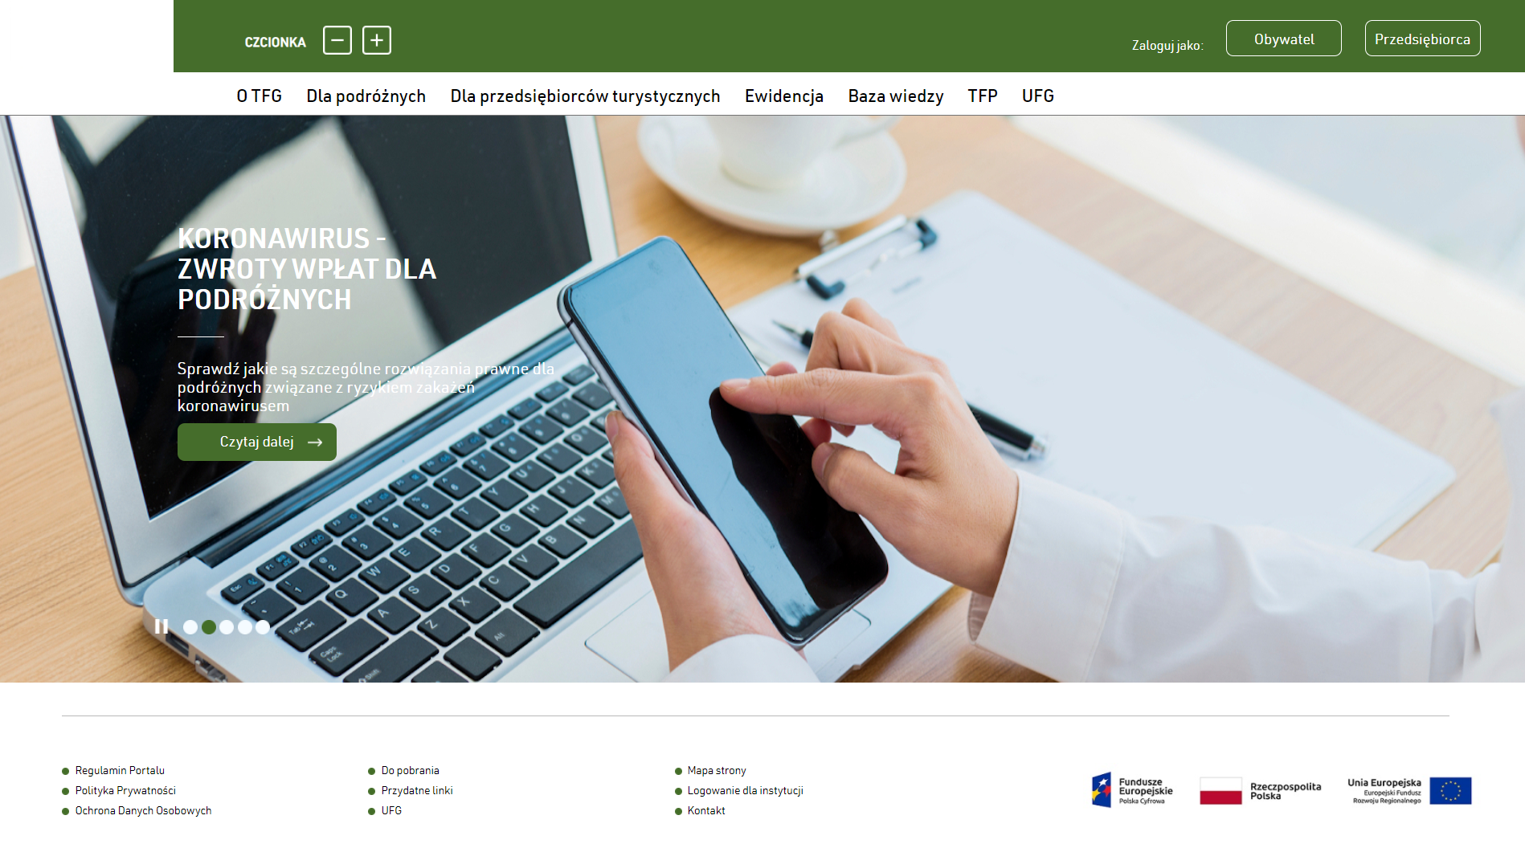

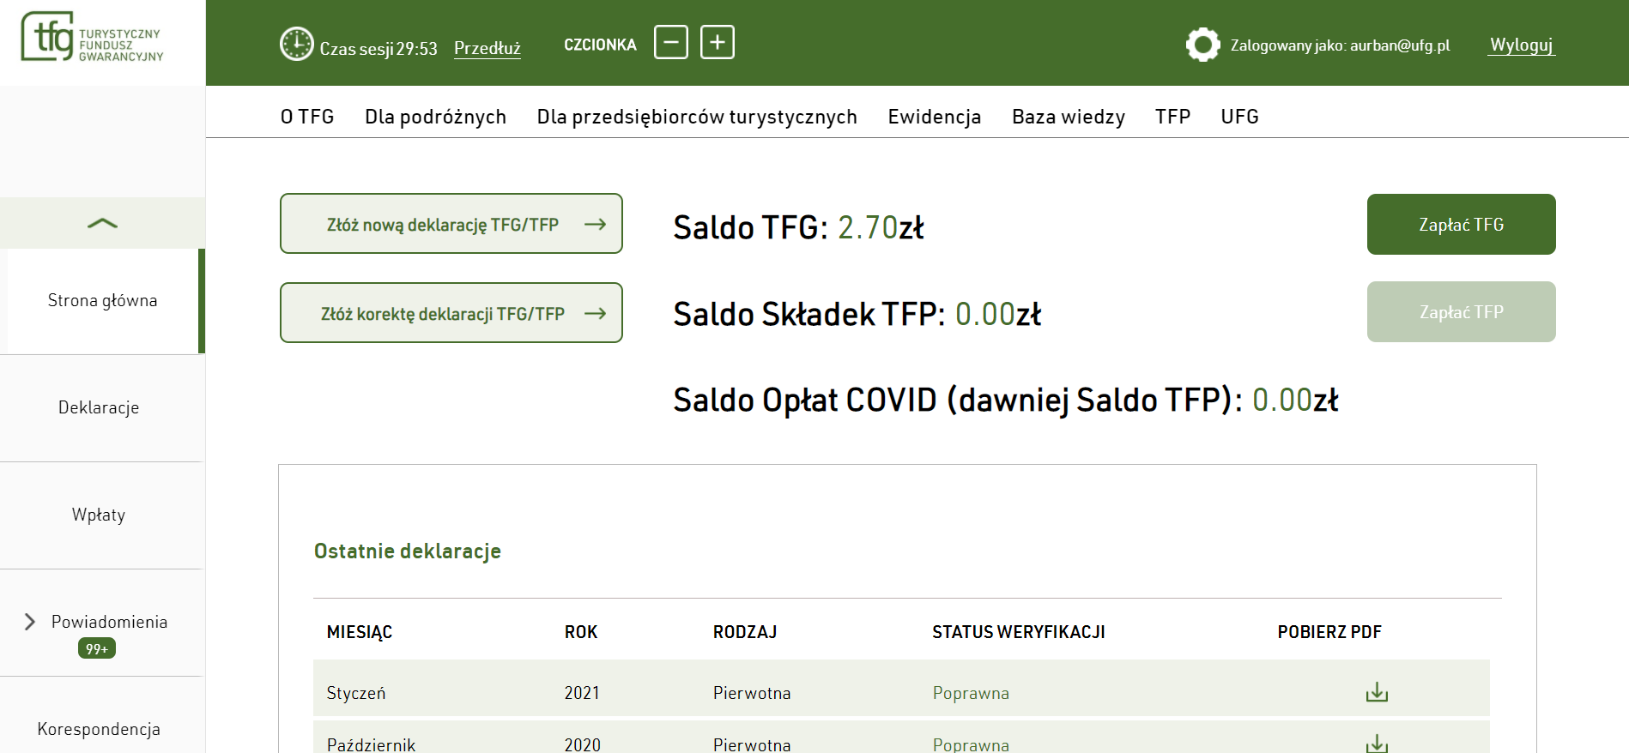

Slide 11
PRODUKTY PROJEKTU – interoperacyjność
(widok kooperacji aplikacji)
System wypłat z Turystycznego Funduszu Pomocowego
(covid-19)
CEOTiPUNPUT – Ewidencja przedsiębiorców turystycznych
Oznaczenia powiązanych
systemów:
planowany
modyfikowany
istniejący
dot. systemów własnych oraz innych jednostek
ZPUTFG
Krajowy Węzeł Identyfikacji Elektronicznej
Infoportal TFG
Zewnętrzne rejestry: PESEL, REGON, CEIDG
System obsługi deklaracji i składek Turystycznego Funduszu Pomocowego
(covid-19)

Slide 12
BEZPIECZEŃSTWO SYSTEMU I DANYCH
Nazwa produktu | Poziom bezpieczeństwa
Platforma Usług Turystycznego Funduszu Gwarancyjnego | ZPUTFG spełnia wymogi dot. poufności, dostępność i integralność informacji z uwzględnieniem takich atrybutów, jak autentyczność, rozliczalność, niezaprzeczalność i niezawodność. Przed uruchomieniem produkcyjnym przeprowadzono wewnętrzne testy bezpieczeństwa wykonawcy oraz zewnętrzne testy oraz retesty bezpieczeństwa każdego modułu systemu, realizowane przez niezależnego audytora, w szczególności pod kątem występowania podatności z listy OWASP TOP 10. Niezależne testy przeprowadzono dla modułów: Rejestracji użytkownika Bazy Wiedzy Składania Deklaracji Płatności Obsługi słowników i parametrów Korespondencji Niewypłacalności Raportowego Anomalii Infoportalu (element odrębny, zintegrowany z ZPUTFG).

Slide 13
TRWAŁOŚĆ PROJEKTU
Okres trwałości: 5 lat od dnia rozliczenia projektu
Źródło finansowania utrzymania produktów projektu: środki własne UFG
Najważniejsze ryzyka:
Nazwa ryzyka | Siła oddziaływania | Prawdopodobieństwo wystąpienia ryzyka | Reakcja na ryzyko
Rotacja kadr skutkująca brakiem dostępu do wiedzy na temat szczegółów zbudowanego systemu | Średnia | Średnie | Zmniejszenie zagrożenia – szczegółowa dokumentacja systemu (użytkownika i administratora), szkolenia, redundancja wiedzy w zespole
Ryzyko prawne – zmiana przepisów uzasadniających istnienie Platformy | Duża | Znikome | Tolerowanie ryzyka – obserwowanie prac legislacyjnych oraz przygotowania na wczesnym etapie do wdrożenia zmian (dotychczas pojawiły się m.in. rozszerzenia związane z covid-19, jednak nie pojawiły się przepisy nakazujące wyłączenie elementów Platformy)
Ataki cybernetyczne | Duża | Średnie | Cykliczne (okresowe) testy bezpieczeństwa oraz testy przy każdej istotnej zmianie rozwojowej
Dostawcy (bankructwo, rozwiązanie umowy utrzymaniowej, zmiana zasobów i utrata kompetencji) | Duża | Znikome | Zmniejszenie zagrożenia – transfer wiedzy, architektura otwarta, dostęp do kodu źródłowego

Slide 14
Dziękuję za uwagę

